Slide 1

To Care
To Care
מגישים : שקד אביעד 305496614
קירל
ברק

Slide 2
הצוות שלנו
Barak Sharabi 31553336
Shaked Aviad
305496614
Kirill Perevalov
336485636

Slide 3
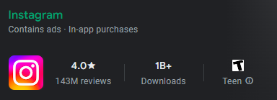
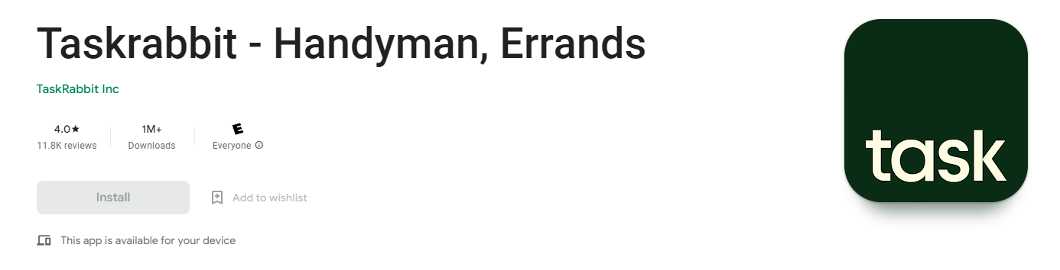
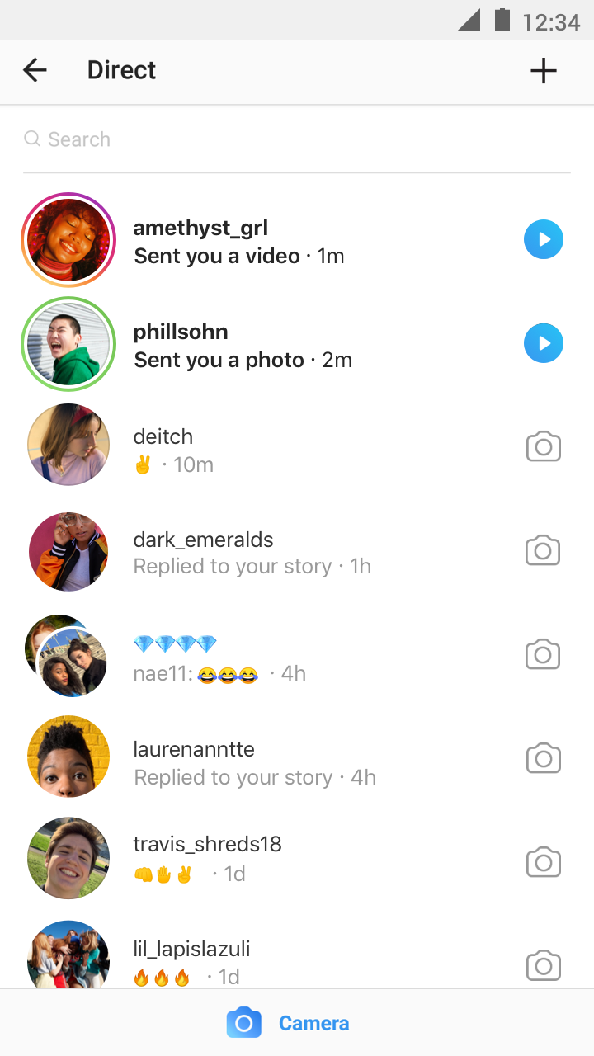
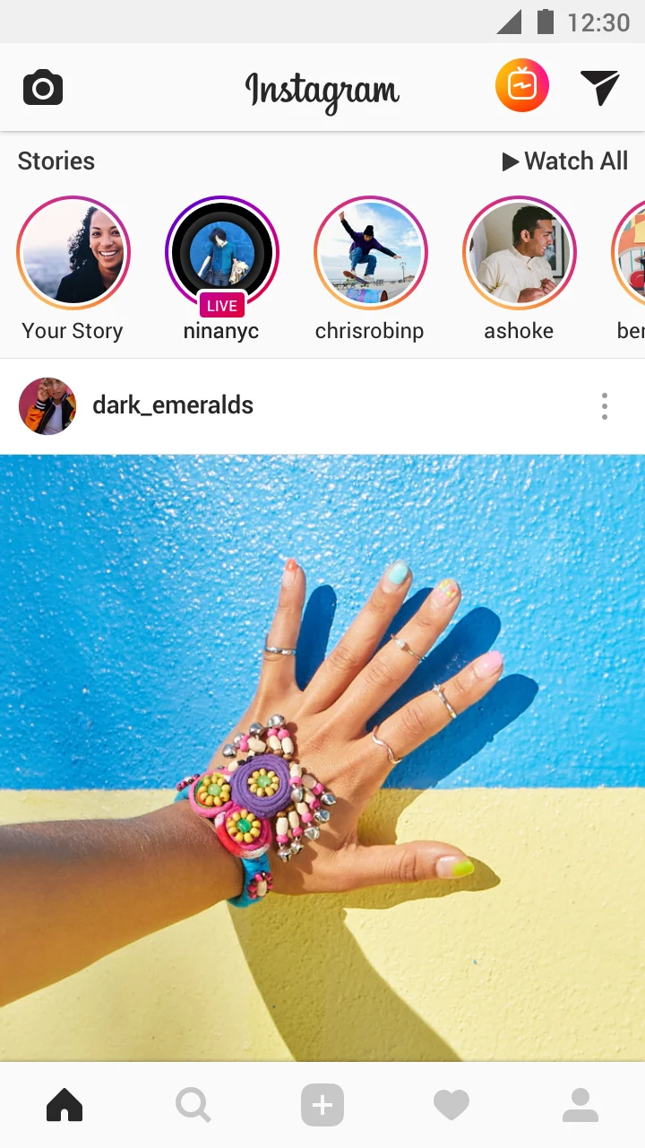
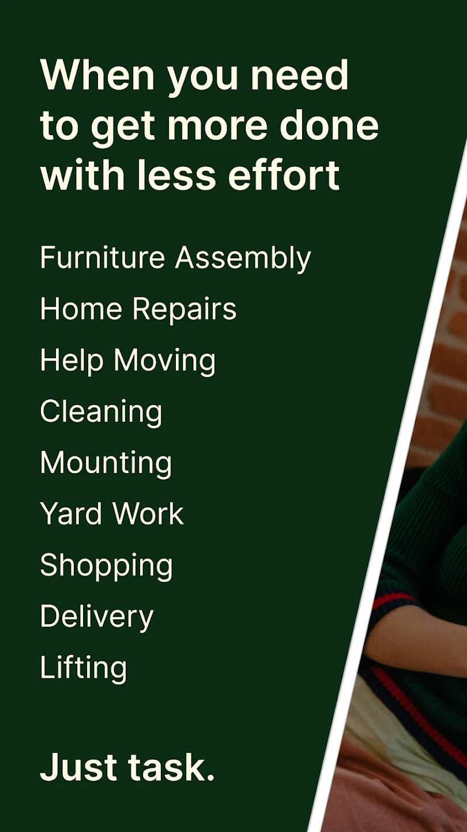
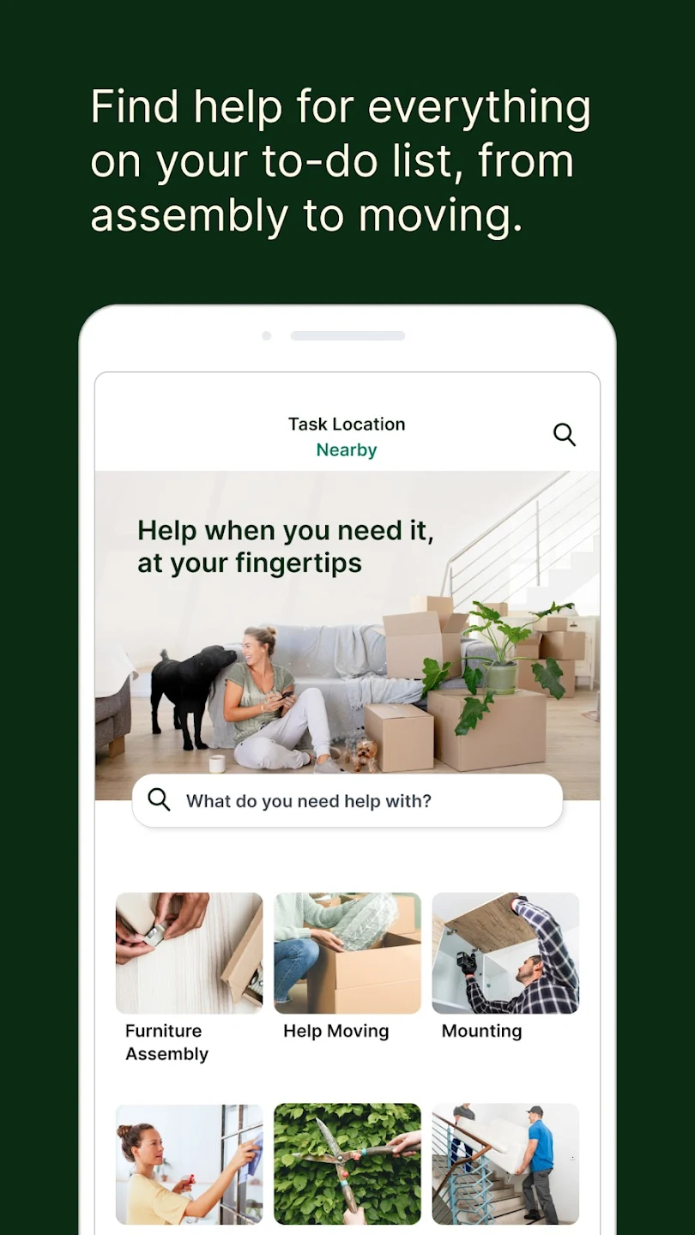
אפליקציות דומות

Slide 4
תיאור המערכת המתוכננת והצורך בה
כיום משפחות רבות צריכות עזרה ומענה בניהול משימות הבית.
קיים צורך לעזרה במשימות חד פעמיות והן משימות תחזוקה שוטפות והמענה הקיים כיום יקר ולוקה בחסר.
יצרנו רשת חברתית נגישה שמטרתה עזרה במשימות הבית השוטפות. ניתן להכנס כמשתמש המבקש עזרה במשימות או כמשתמש הנותן עזרה ומתוגמל. משתמש המבקש עזרה יוכל לתקצב את המשימה הן בכסף ממשי והן במטבעות וירטואלים. במערכת תהיה אפשרות של Privat zone ו- Public zone עבור כל משפחה כך שילדי הבית יוכלו לקחת משימות המוגדרות מראש ולקבל תגמול עליהן.
יהיה ניתן לתת תמריצים למשתמשים הגלובלים ולתא המשפחתי הפרטי. התמריצים יתנו בעזרת כסף מוחשי או וירטואלי. ניתן לראות דברים דומים במדיה החברתית בכך שנפתחות קבוצות של Handyman או אתרים המאגדים בעלי מקצוע. אנו רוצים לשפר את העולם הזה ולהנגיש אותו.

Slide 5
דרישות פונקיונאליות
יצירת משתמש הורה וילד חדש
ניתן לפרסם משימות פרטיות\ציבוריות
ניתן לעדכן סטטוס המשימה בכל רגע נתון
התחברות\הירשמות
יצירת משימה חדשה
עדכון משימה
ניתן לערוך המשימה בכל רגע נתון
כאשר המשימה היא פרטית רק חברי המשפחה יכולה לקחת אותה. כשאר המשימה ציבורית כל העוקבים יכולים לקחת אותה.
עריכת המשימה
לקיחת משימה לביצוע

Slide 6
דרישות לא פנוקציונאליות
ניתן לראות את כל המשימות
המערכת מתעדכנת בזמן אמת
המערכת תבצעה הירככיה בין הורה ולילד
ממשק נח לשימוש
עידוכנים בזמן אמת
הרשאות
המערכת תאפשר עד 2 הורים לכל ילד
מערכת התראות חכמה המתריאה על קמצב התקדמות המשימה בהתחשב במועד סיומה
שיויון מגדרי
התראות חכמות

Slide 7
MVVM ARCHITECTURE
View
ViewModel
Model
DATA BINDING
UPDATE MODEL
Business Logic
Application Server logic
DAL
Database Firebase
Screens
Presentation logic

Slide 8

Firebase
Firebase Auth
Firebase Storage
Firestore
Firebase
Messaging
Firebase Authentication
All The application data saved as documents like jobs traffic, user details, reviews and files URLs
Send notifications
through the console to any user
Used to save User Photos, Jobs photos and other files
All the user handling and Authentication including Google SignUp and Login

Slide 9
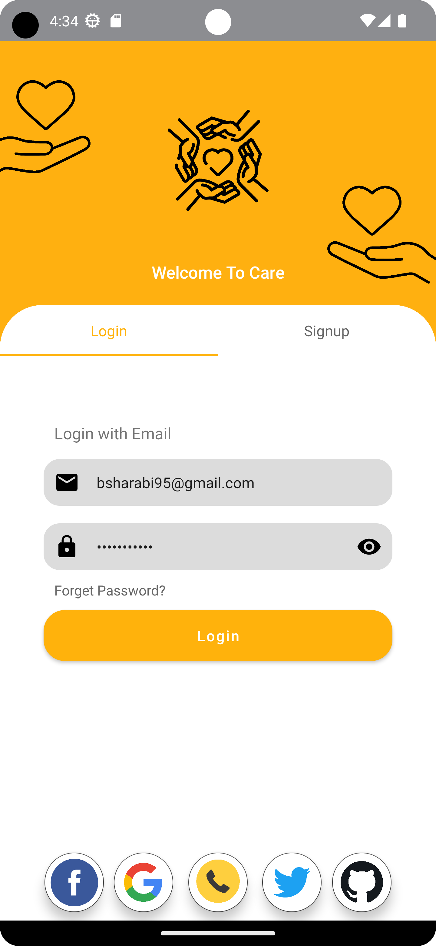
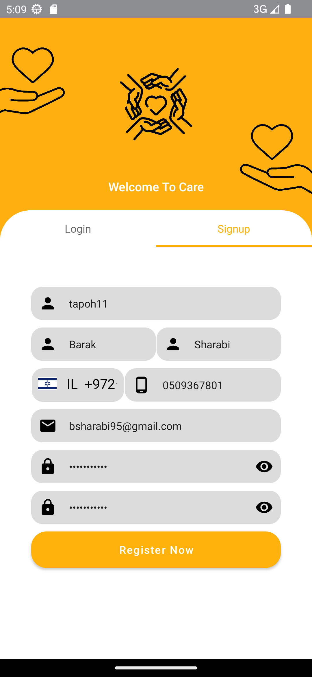
1
Sign Up
המשתמש חייב להכניס שם, מייל, וסיסמא.
Validator מוודא שהשדות תקינות, שכולם מלאים, שפורמט מתאים עבור כל אחד מהשדות.
במידה ואחד מהשדות Invalid או שקיים כבר חשבון עם המייל שהוכנס נקבל התראה אדומה.
התחברות דרך רשתות חברתיות

Slide 10
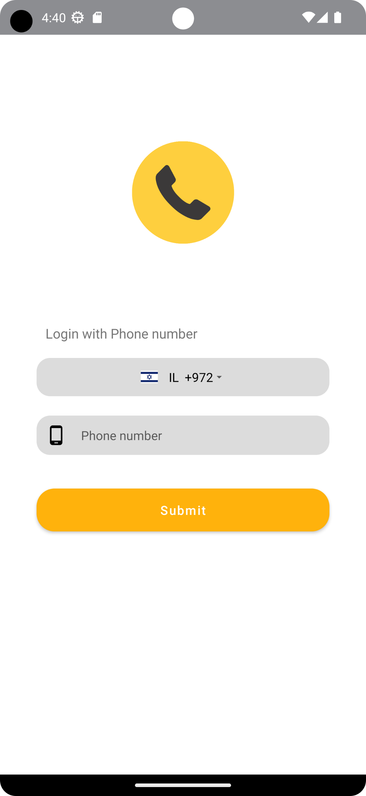
2
Login
אם הuser כבר יצר חשבון, הוא רק צריך להכניס את המייל והססמ כאשר אתה מוגדר כמנהל.
גם פה יש Validator שבודק את תקינות השדות.
בנוסף, אם החשבון שלך הוא חשבון ילד אז החיבור הוא באמצעות טלפון בלבד.

Slide 11
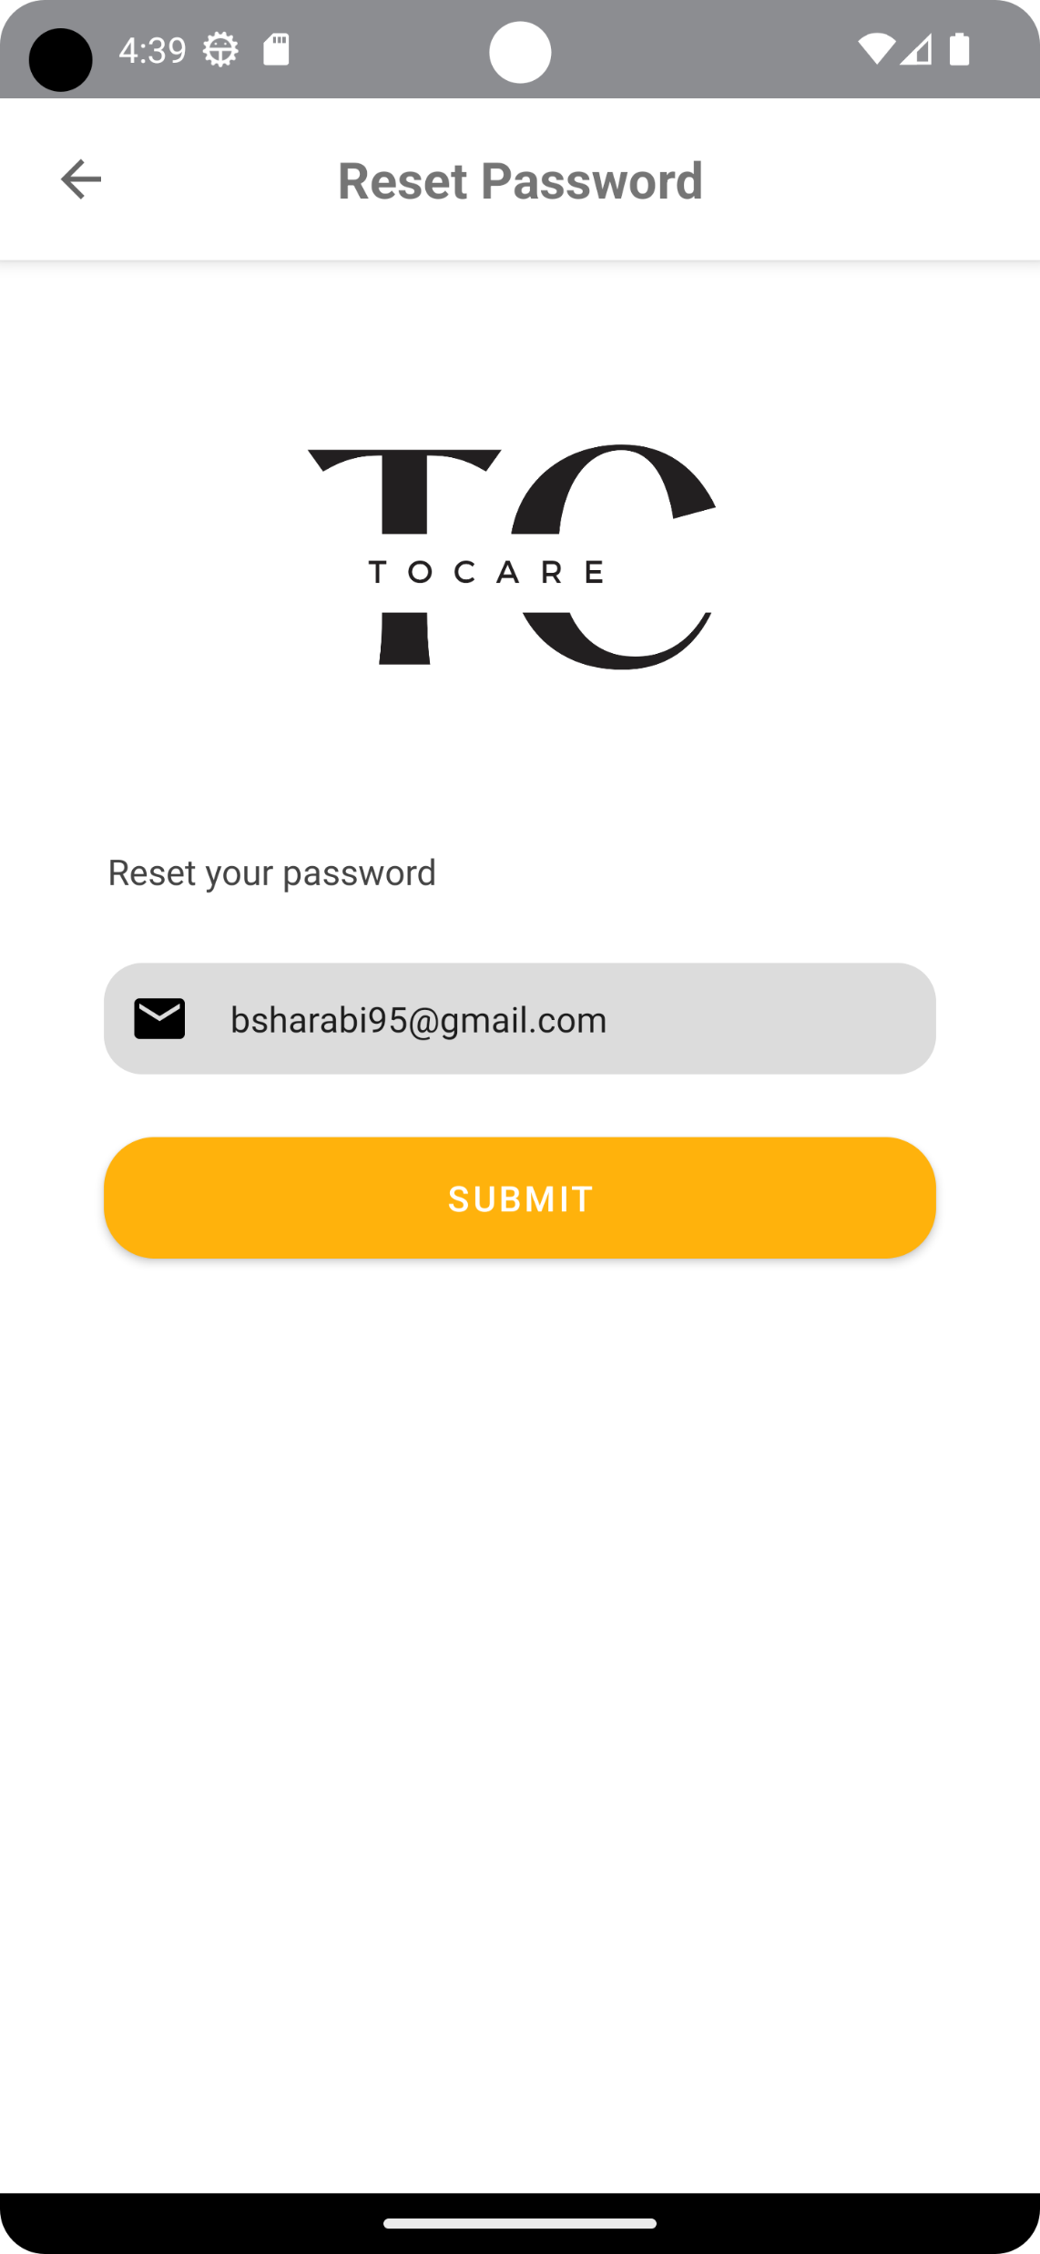
3
Login
אם הuser כבר יצר חשבון, והוא שכח את הסיסמא כמובן שיש אפשרות לשחזור הסיסמא.
גם פה יש Validator שבודק את תקינות השדות.
אם החשבון שלך הוא חשבון ילד אז החיבור הוא באמצעות טלפון ולכן בחיבור תקבל הודעה עם אימות ואין צורך לשחזר סיסמא.

Slide 12
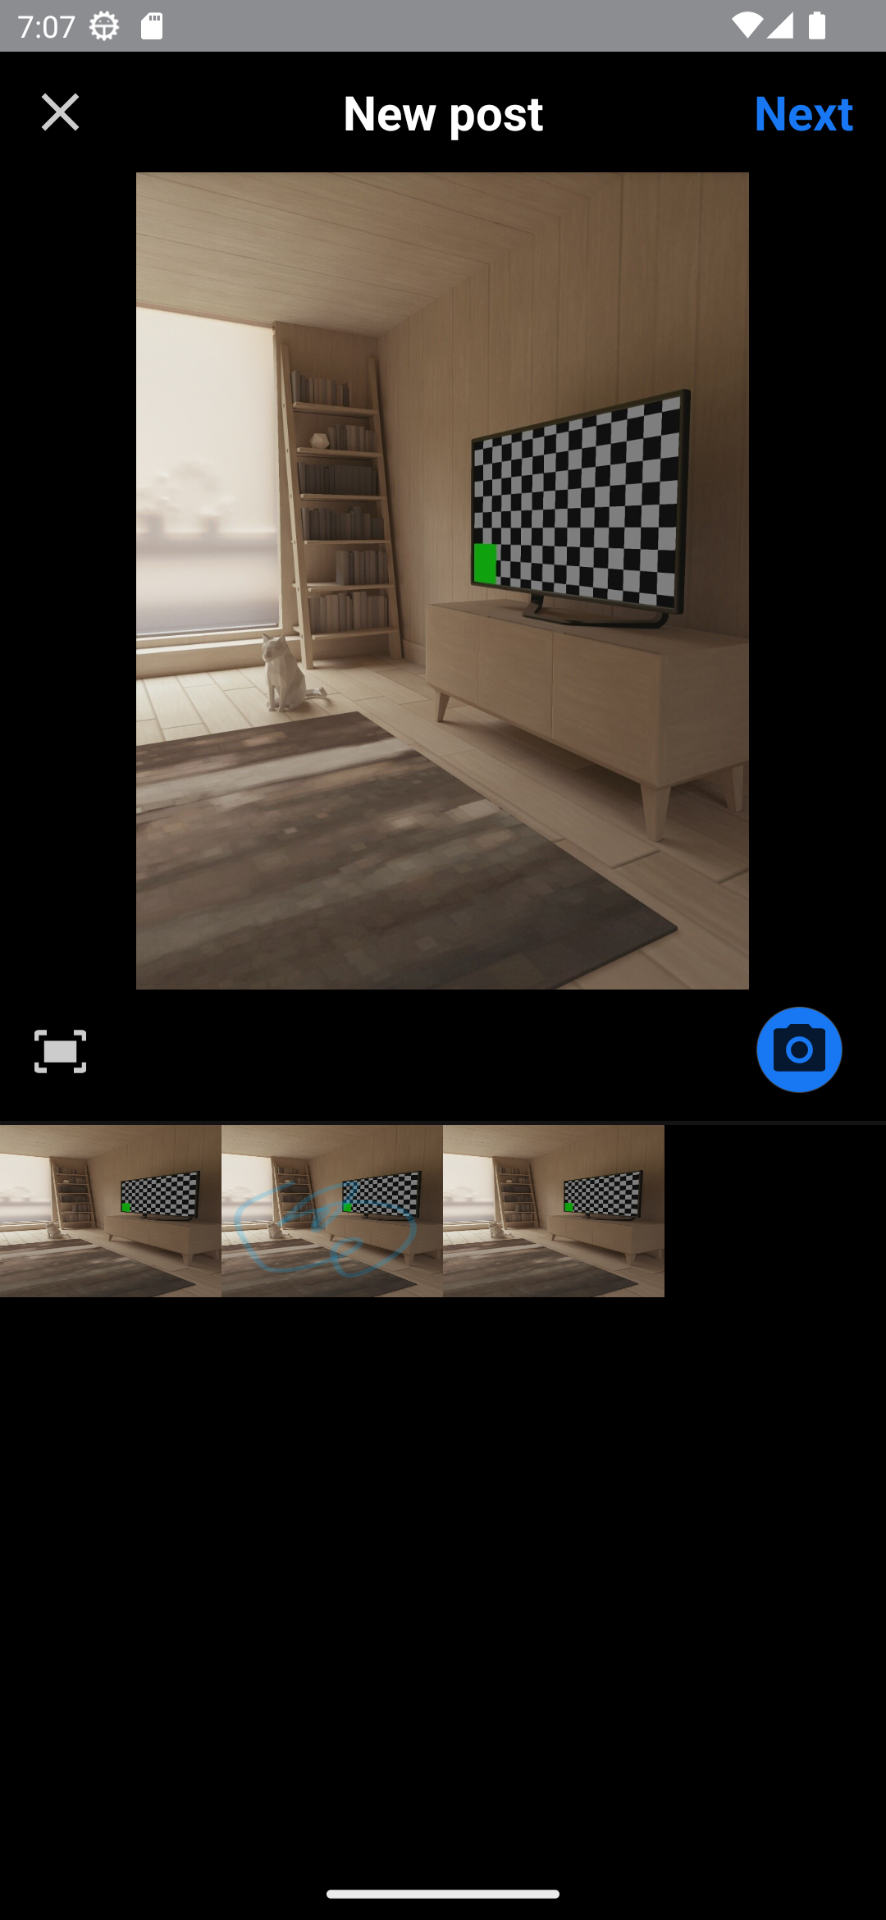
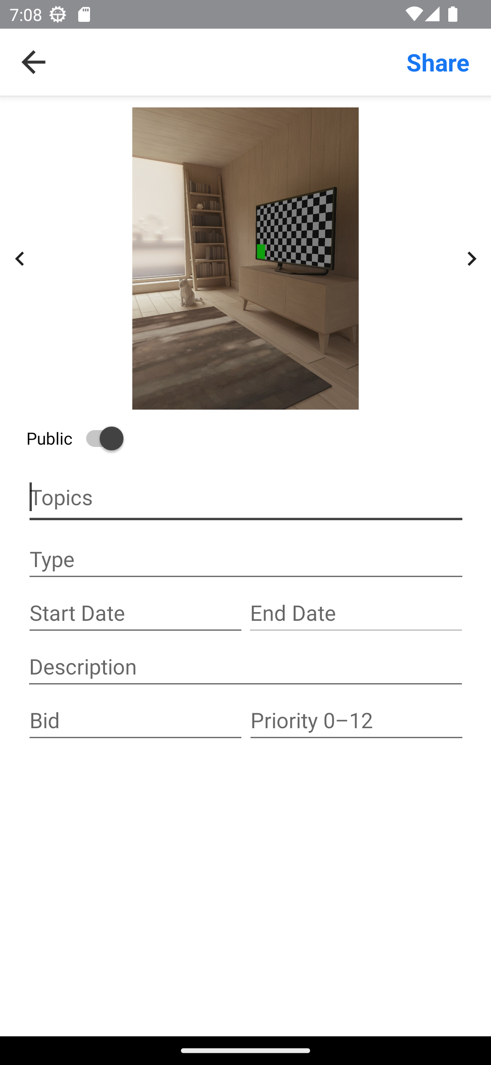
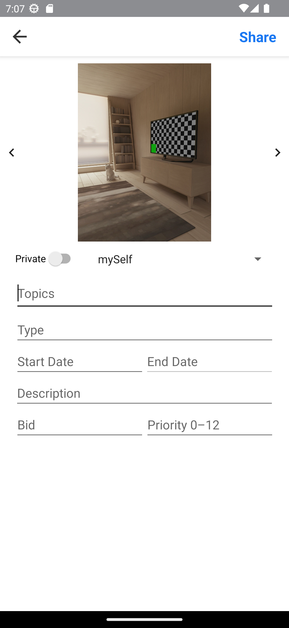
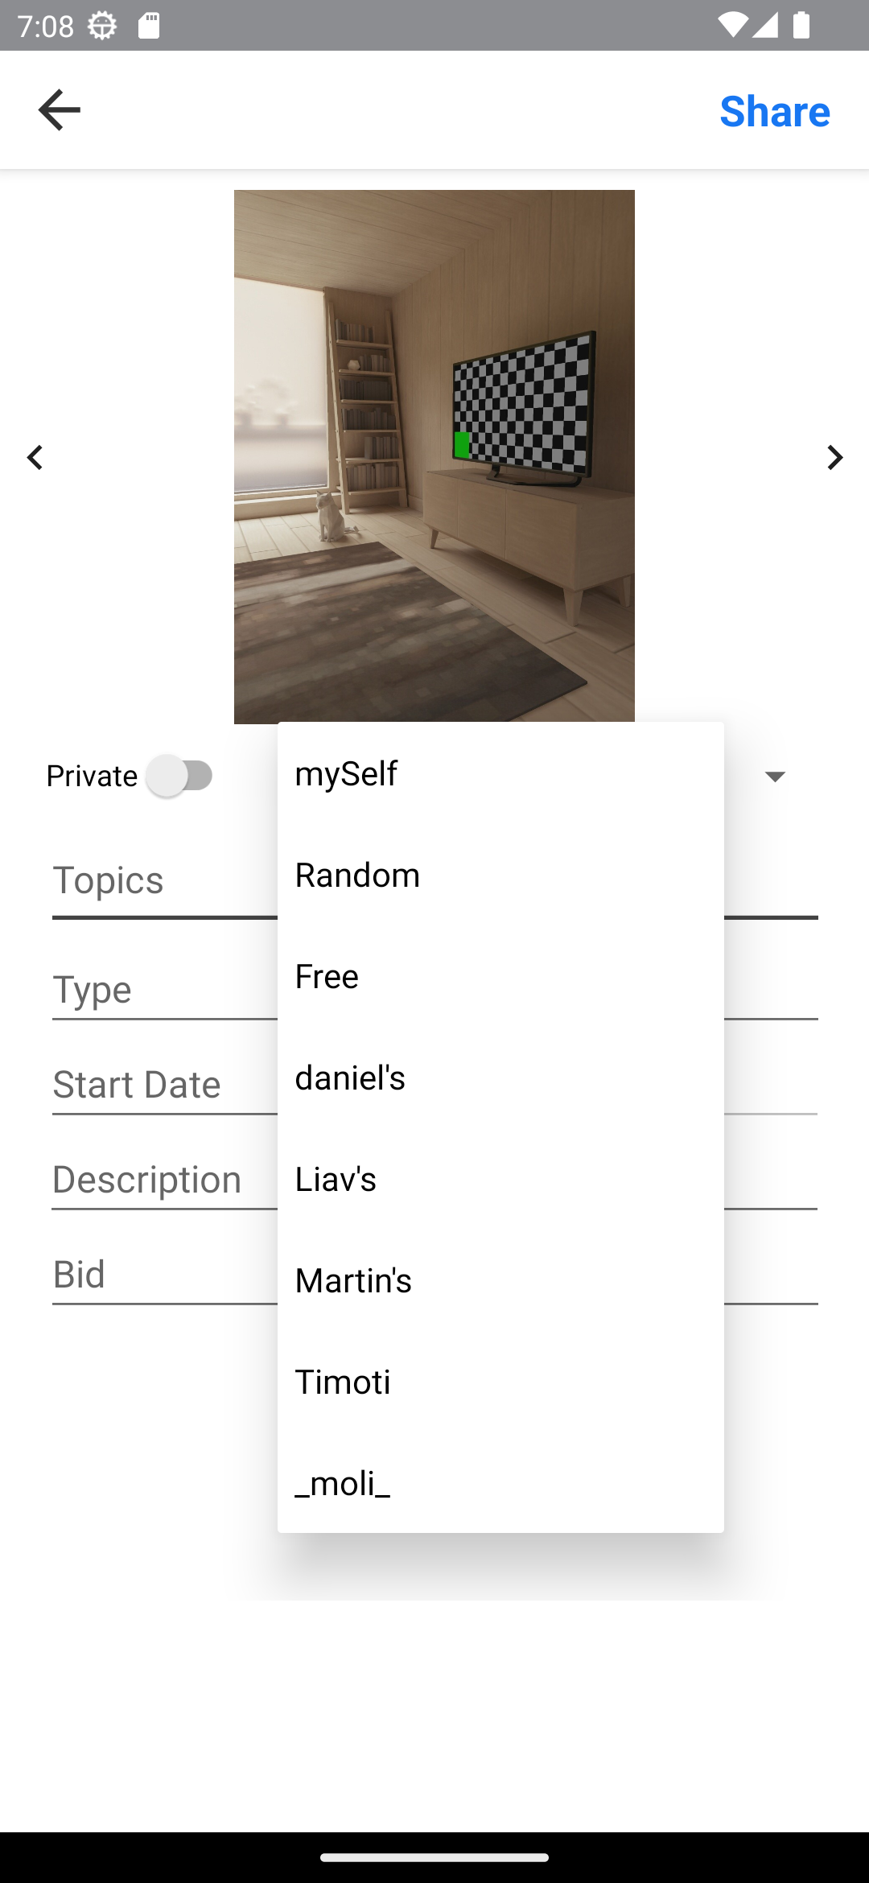
4

Slide 13
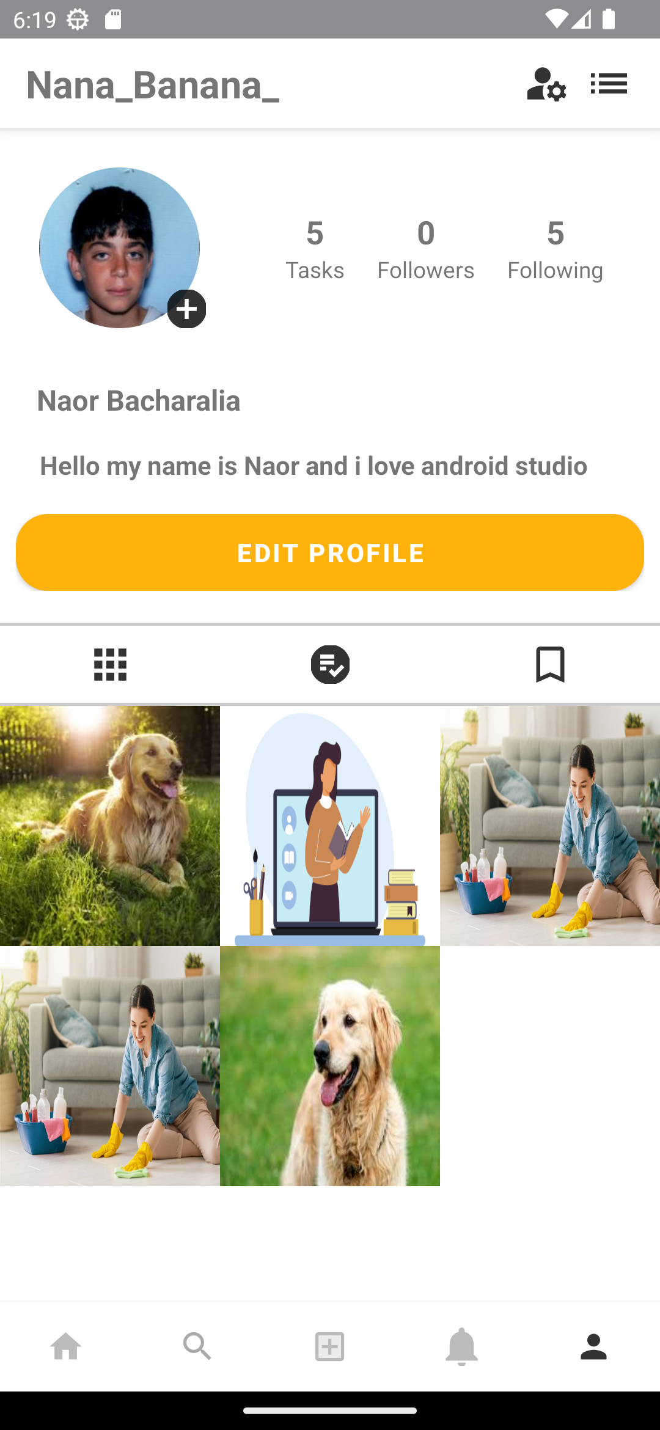
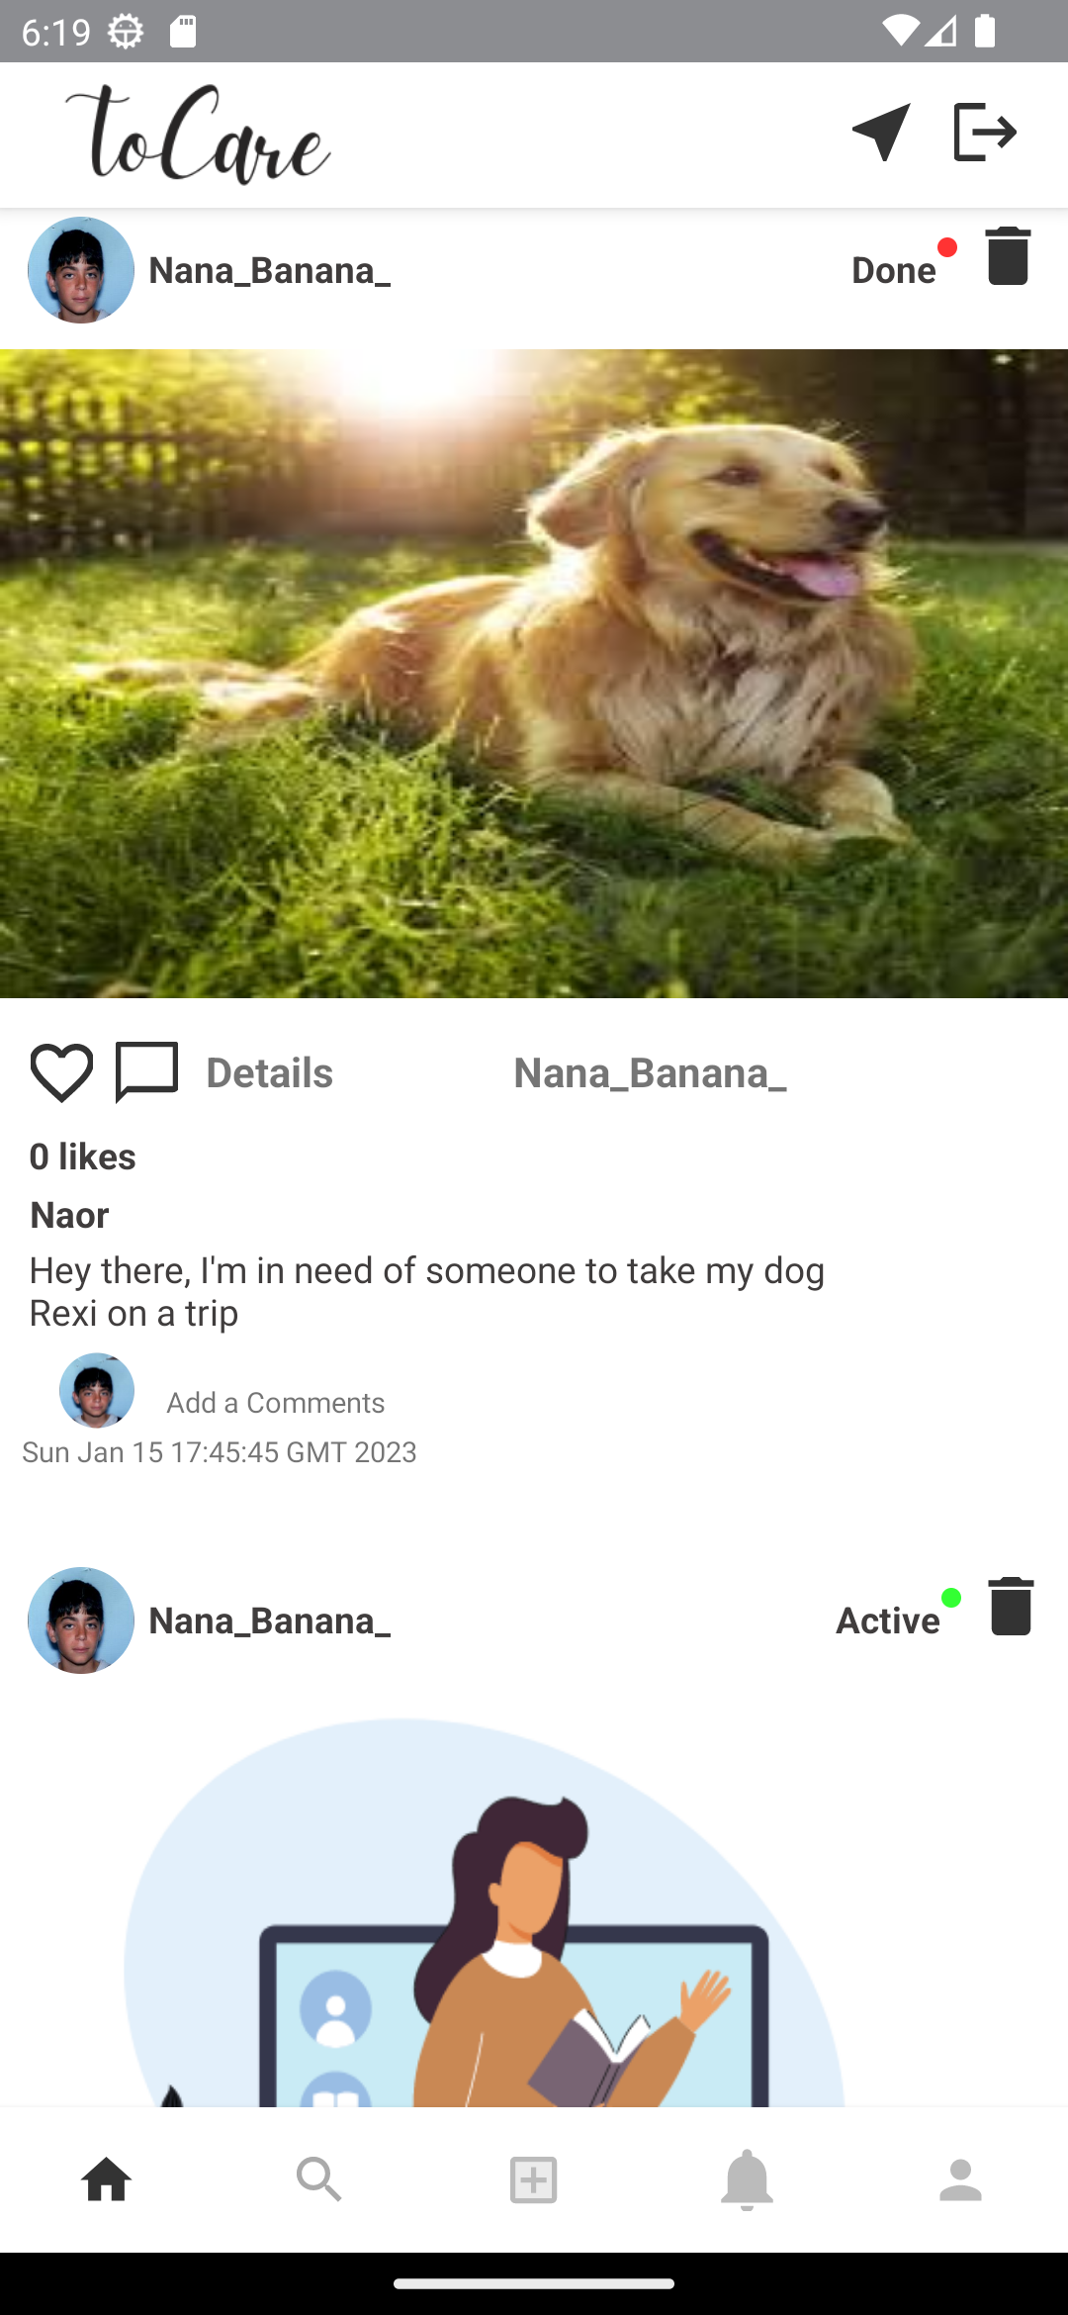
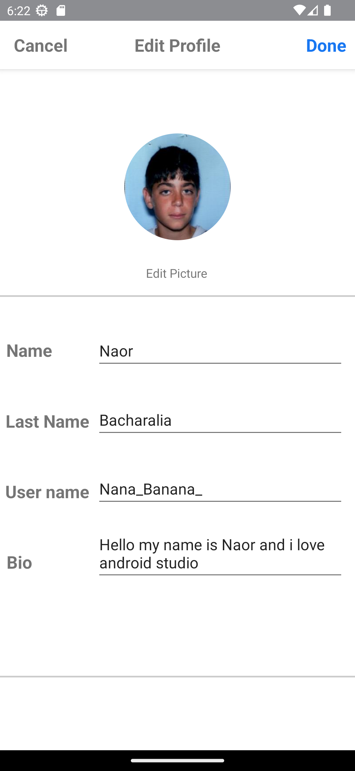
5
Profile&feed

Slide 14
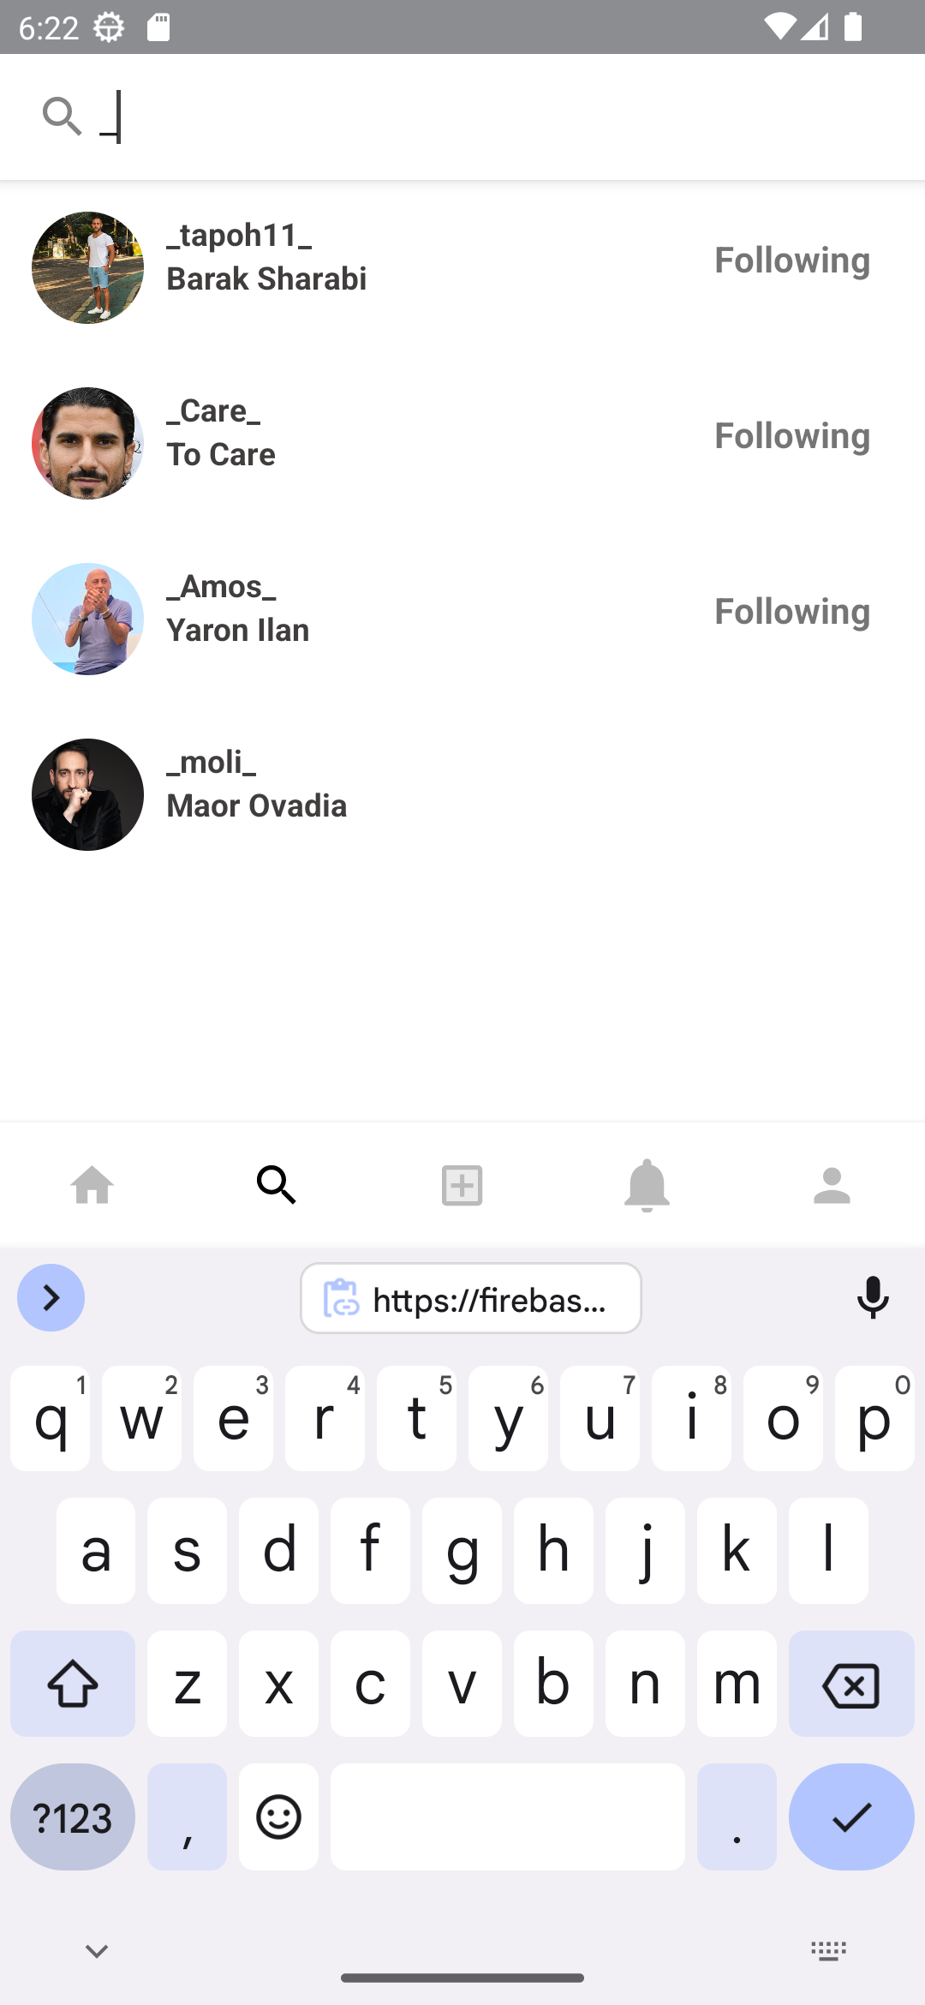
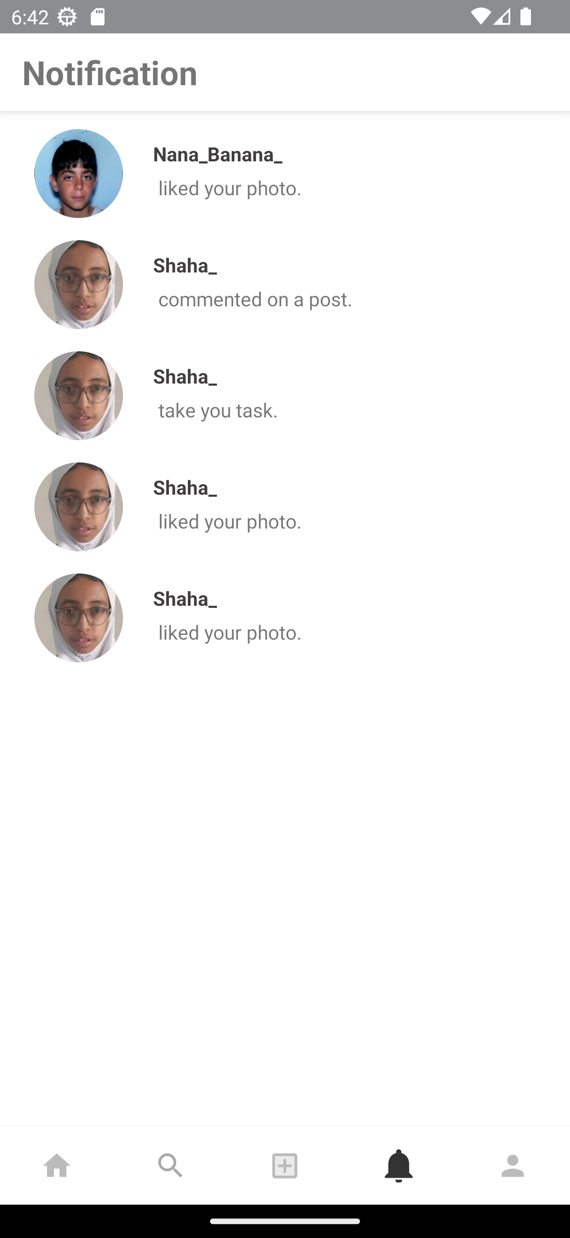
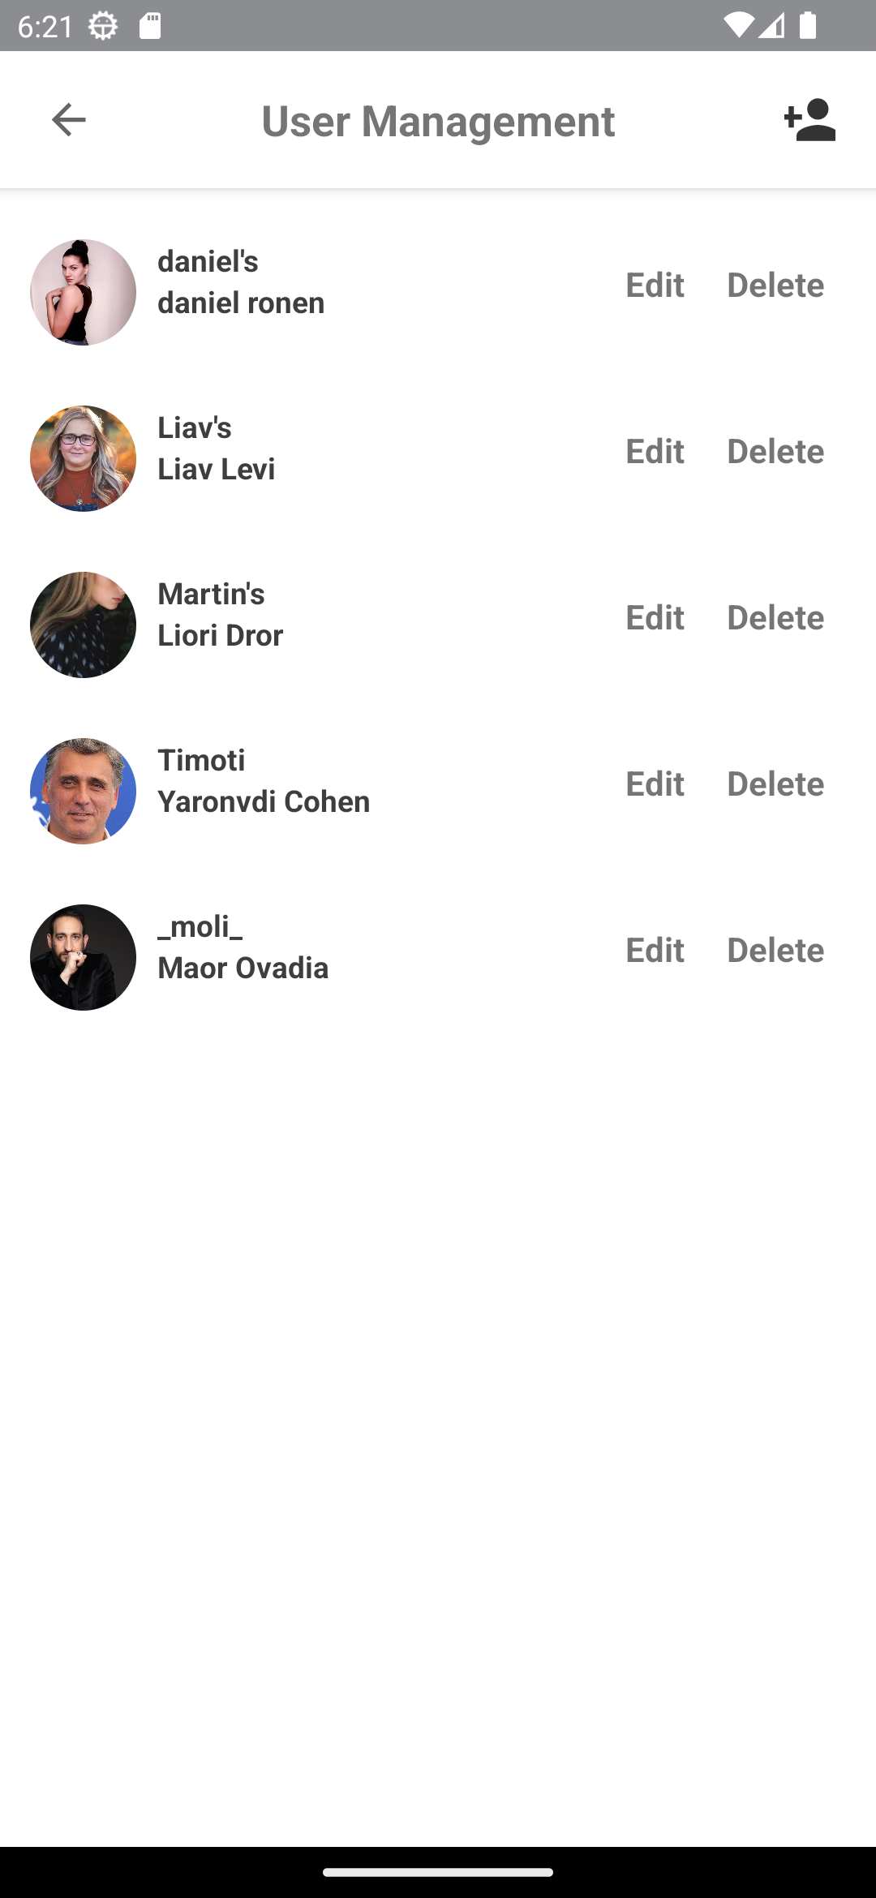
6
Search&Manage&Notification

Slide 15
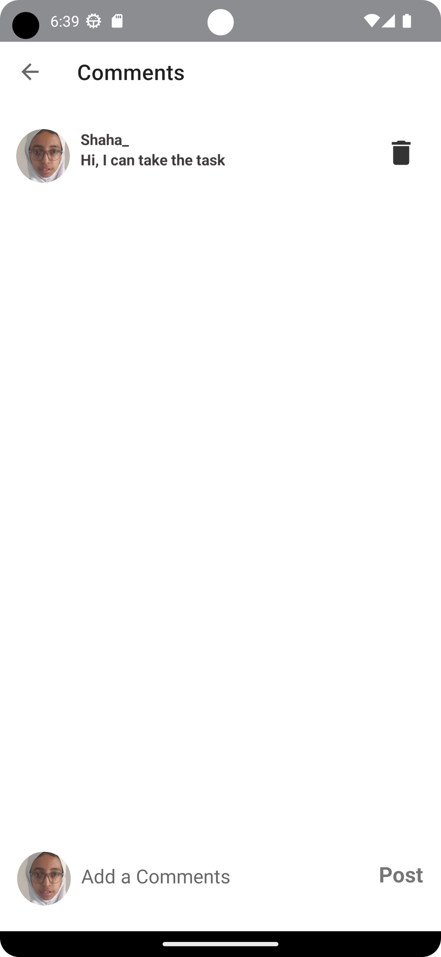
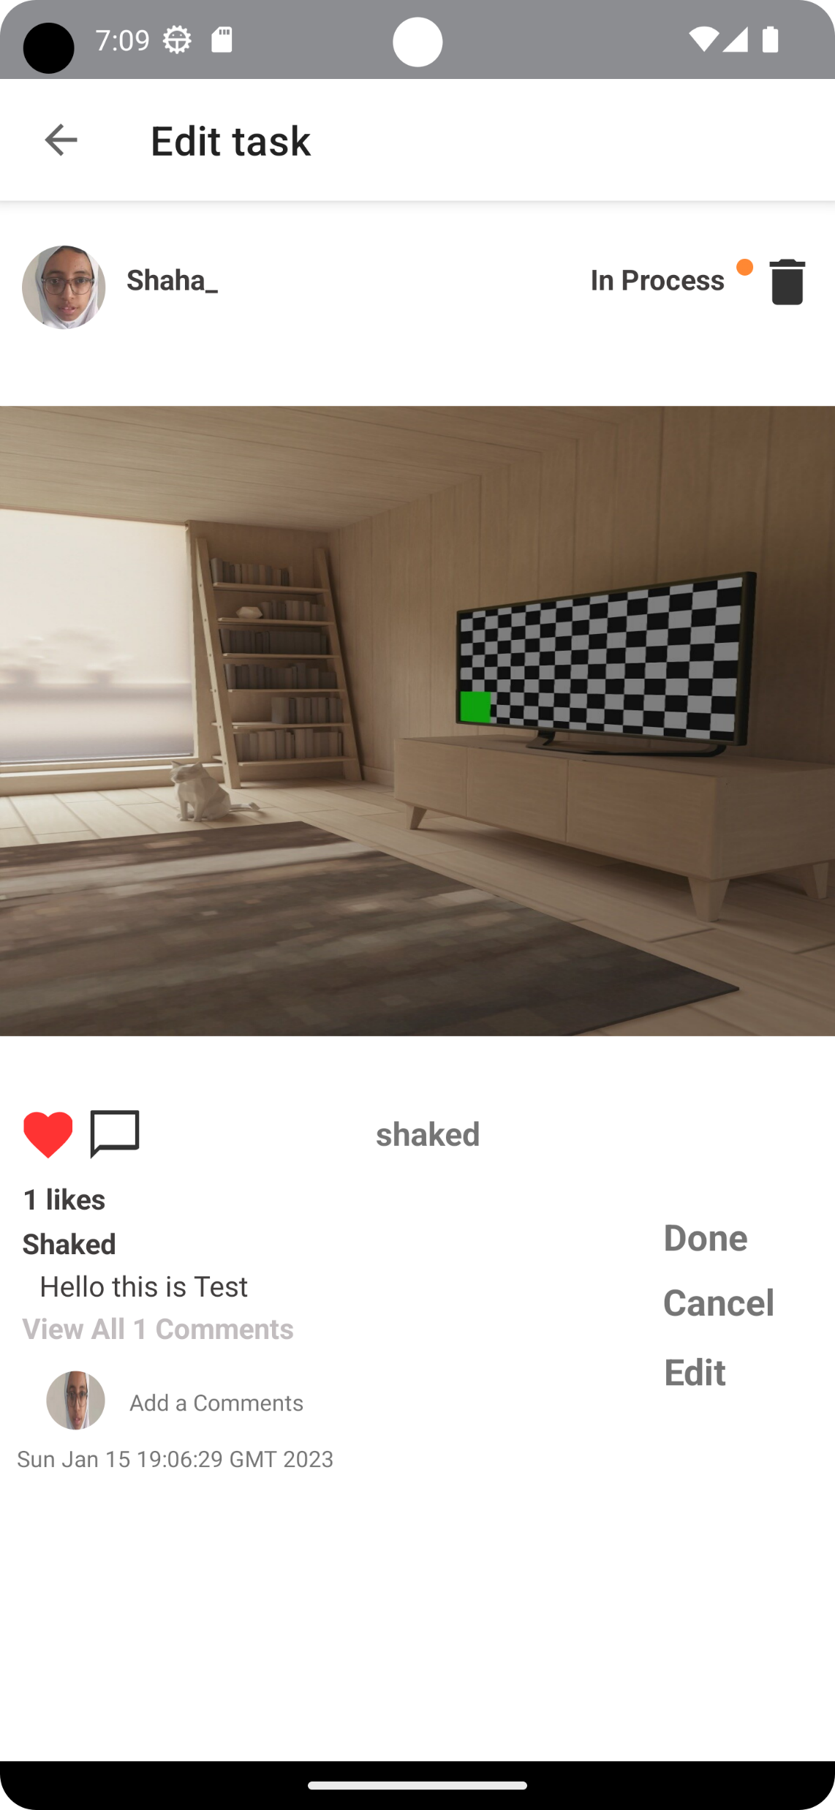
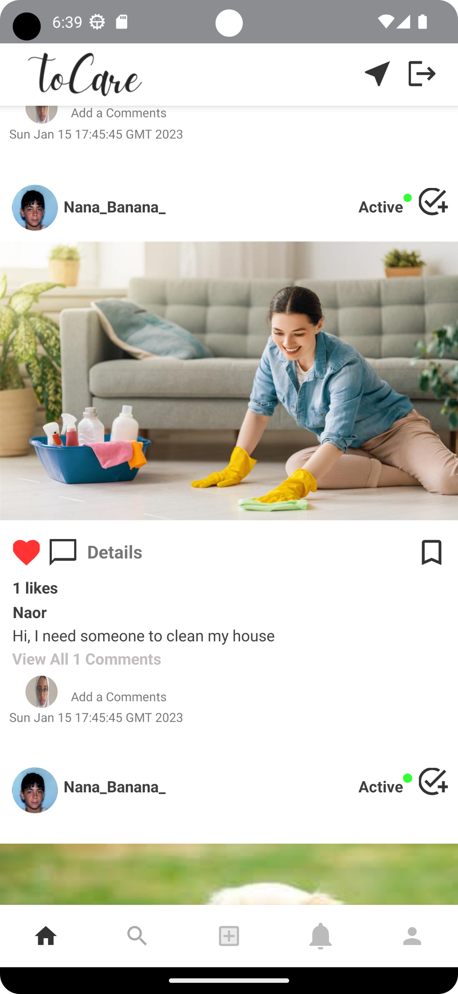
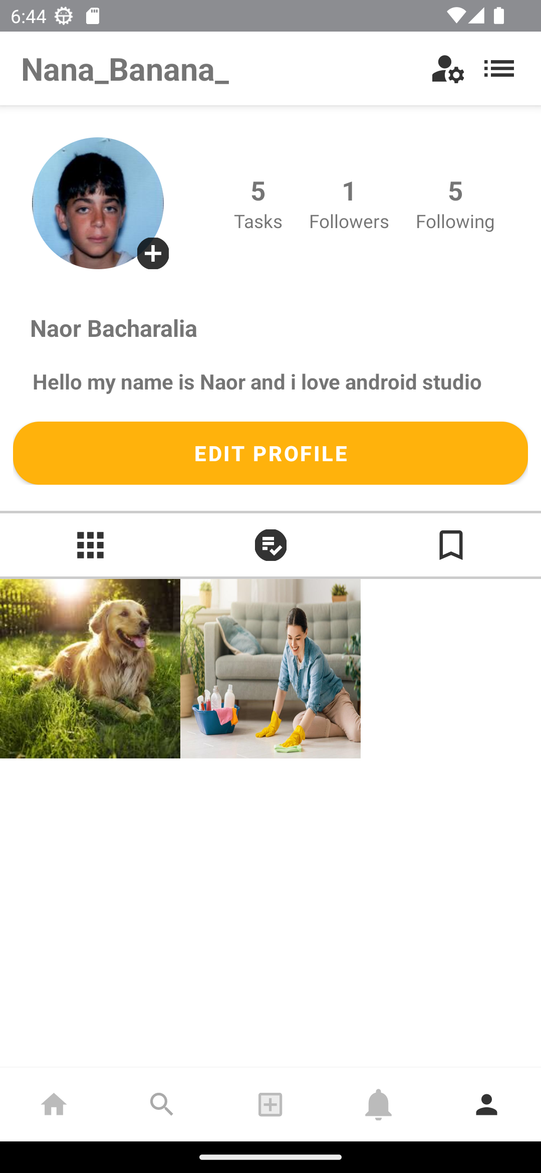
7
Feed & Comments & Task

Slide 16
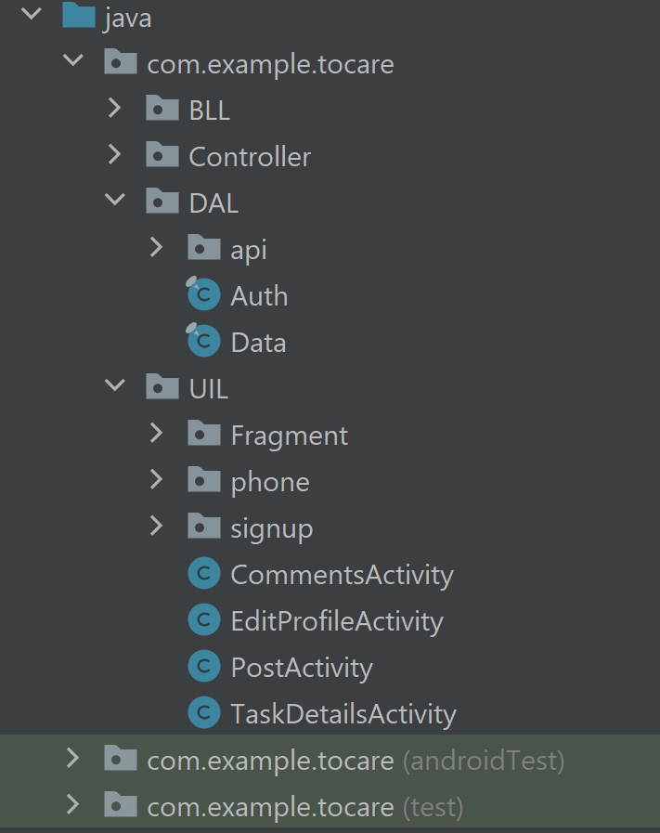
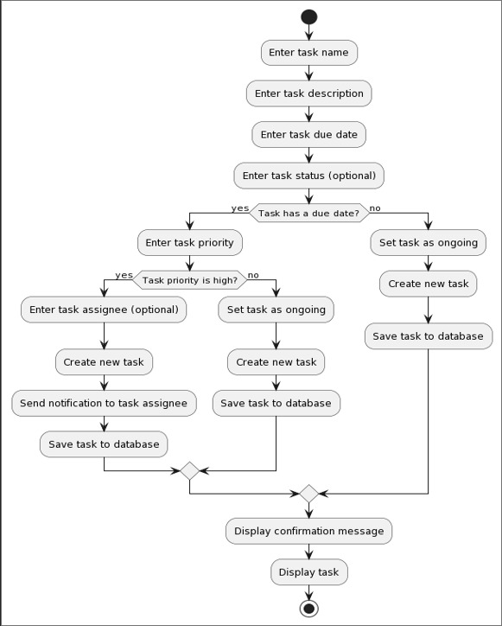
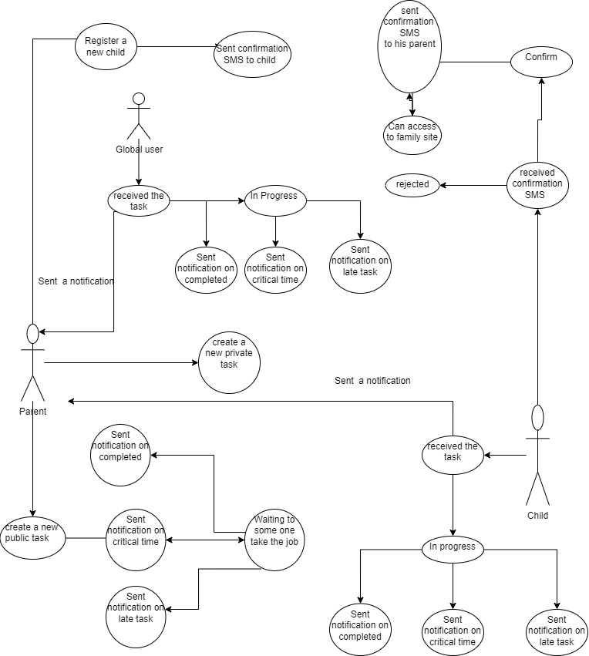
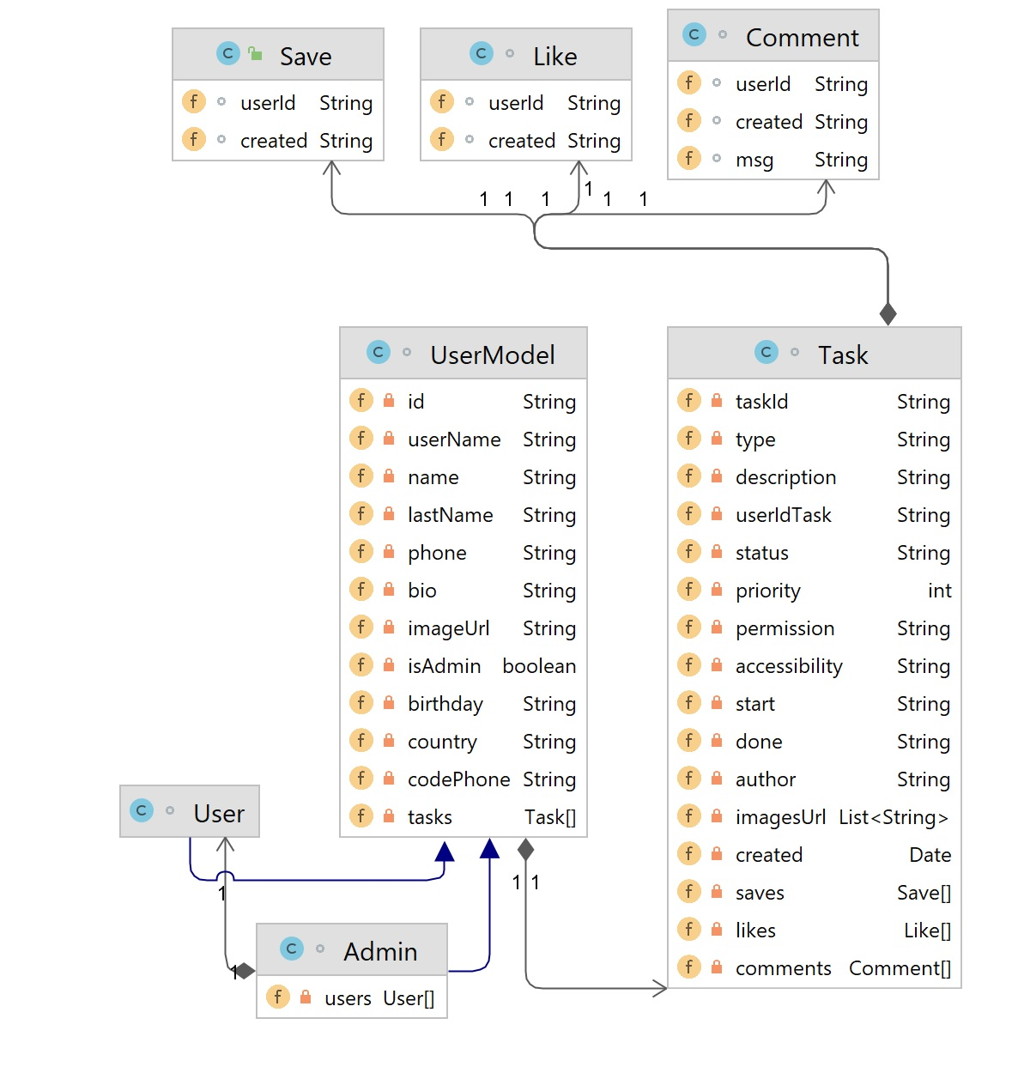
DIAGRAMS

Slide 17
פיצרים מרכזיים לשימוש
להורה קיימת אפשרות הרשמה והיכולת להרשום ילדים תחתיו. לילד ניתן להיות משוייך ליותר מהורה אחד.
אפשרות חיבור ע"י כל הרשתות החברתיות שיש כיום
עמוד פיד נגלל המראה את המשימות שיצרתי ואת המשימות שאני יכול לקחת והן את היסטוריית המשימות שלי
התראות סטטוס המשימה : נלקח בחשבון קצב התקדמות המשימה בהתחשב הזמן שהוקצב למשימה.
תמריצים : תנתן האפשרות לתקצב משימה הן בערך כפסי והן במטבעות וירטואלים אשר המערכת תספק
אימות דו שלבי : אימות דוא"ל של המשתמש ע"י כניסה למדיה חברתית ו-captcha המיושמים כולם כאמצעי אבטחה המבטיחים שהדוא"ל של המשתמש אכן שייך לו, מגנים על חשבון המשתמש בשכבת אבטחה נוספת ומונעים ניסיונות גישה של בוטים

Slide 18
ציון פערים
המערכת נבנתה על רעיון של ניהול משימות משק בית בדומה ל"יומן חכם" עם התקדמות הפיתוח נתקלנו בהתעיינות רבה של אנשים של לא בהכרח מפנים המשפחה לקחת את המשימות. מכאן, הבנו שישנו צורך להעביר את זה לרשת חברתית שתתן מענה למשפחה "מי יעשה כלים בערב" וגם משמיות מורכבות יותר כמו "לשלוח חבילה בדואר " ע"י משתמש גלובי
בנוסף ,נתקענו בשערוך זמנים שגוי והמשימות לקחו לנו יותר מזמן משחשבנו.

Slide 19
Thank you!
https://github.com/bsharabi/ToCare

